Slide 1
Ultra PhotoWall
Promotion with social photo contest

Slide 2
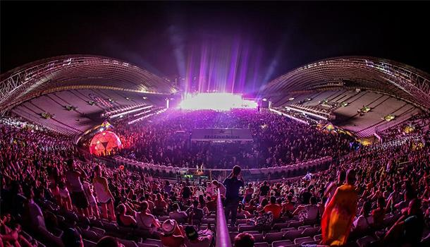
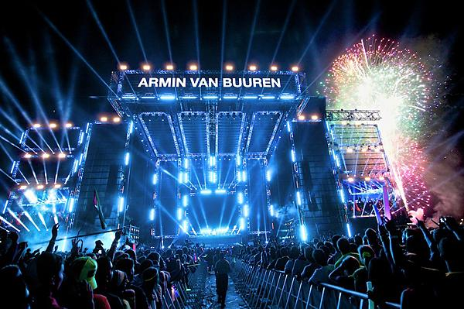
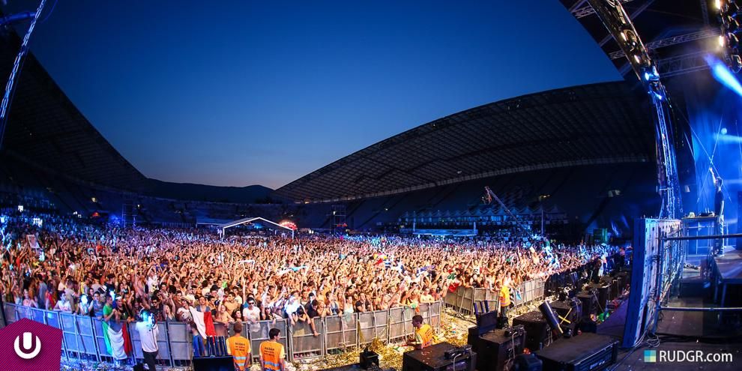
Zato što slika govori više od tisuću riječi
Pošalji svoju Ultra fotku na PhotoWall, pokaži cijelom svijetu kako se zabavljaš i osvoji nagrade!

Slide 3
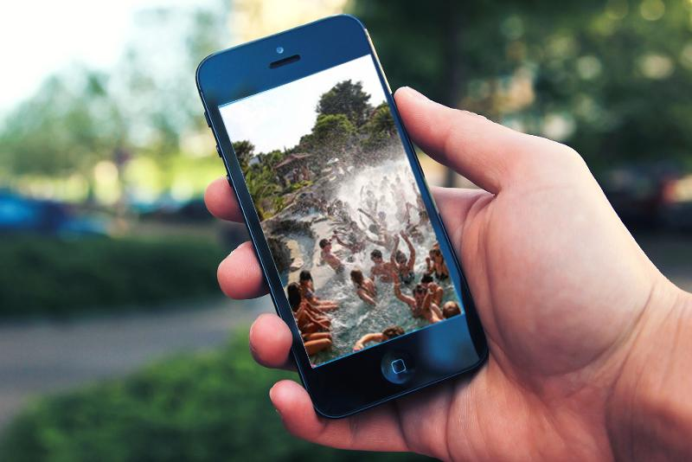
Kako se natjecati?
Zabilježi trenutak mobitelom

Slide 4

Kako se natjecati?
Podijeli sliku na Instagramu uz
hashtag #mStart2014

Slide 5
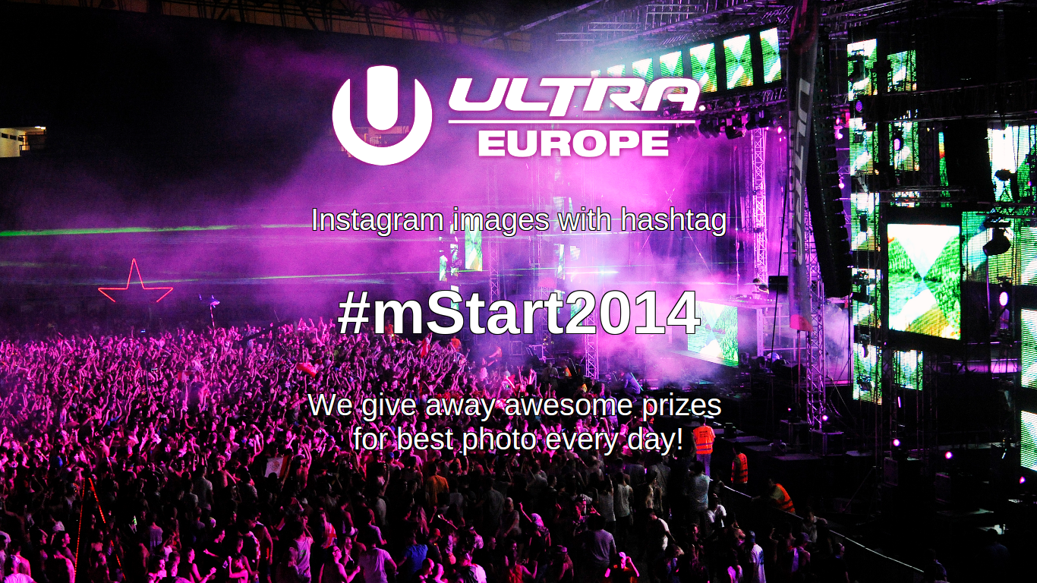
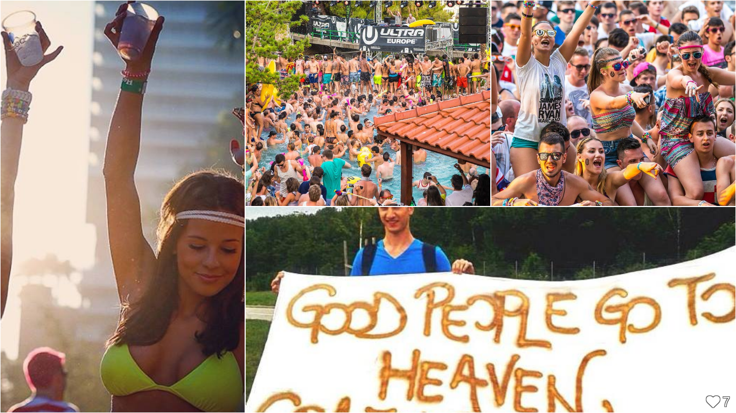
Ultra PhotoWall
Pojavi se na PhotoWallu, skupljaj lajkove i natječi se za najbolju fotku dana

Slide 6
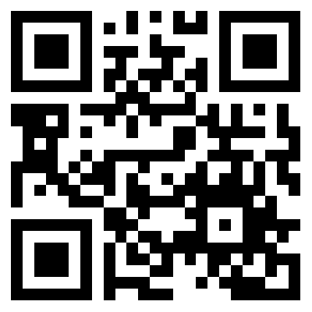
Preuzimanje nagrade
Pobjednik natječaja dobija u inbox QR kod s kojim preuzima nagradu

Slide 7
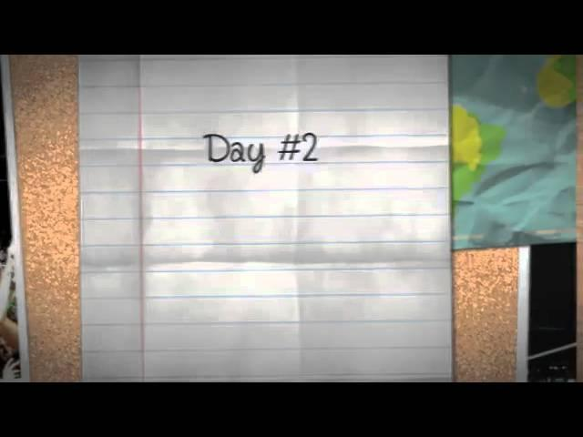
MyUltraEuropeMemories video
Od svojih slika izradi video jednim klikom i podijeli ga s prijateljima
(klik na sliku za pokretanje videa)
https://www.youtube.com/watch?v=T-AzE0kM-24

Slide 8
Što nakon Ultre?

Slide 9
Mogućnosti aplikacije
Jednostavna prilagodba za promociju različitih događaja, brandova ili lokacija.
Pravilima natjecanja definira se na kojoj lokaciji fotografije moraju biti snimljene, koji brand se mora nalaziti na fotografiji i slično...

Slide 10






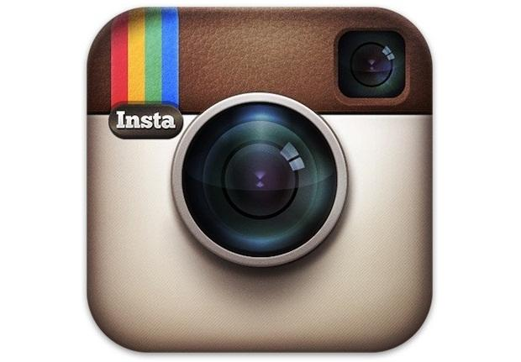
Što, gdje i za koga? Definiraj...
Brandove | Lokacije | Društvene mreže | Hashtag
 |  |  | #mStart2014
Split
Glavna pozornica
Kiosk na uglu

Slide 11



Društvene mreže
Primjenjivo na različite društvene mreže

Slide 12
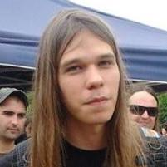
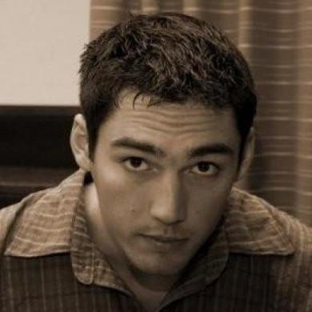
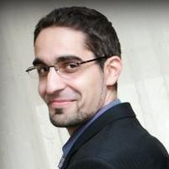
Ultra PhotoWall tim
Filip Defar (Code Monster)
backend development
iOS development
Ivan Lučev (Refactorit)
backend development
frontend development
Darian Škarica (divIT)
interactive surfaces
real time animated characters

Slide 13
Hvala na pozornosti!

